Slide 1
ГБУЗ ПО «Гдовская РБ»
ГБУЗ «Гдовская районная больница» — это медицинское учреждение, которое оказывает медицинскую помощь жителям Гдова и Гдовского района Псковской области. Больница играет важную роль в обеспечении здоровья населения, предоставляя широкий спектр медицинских услуг.
В больнице работают квалифицированные врачи различных специальностей, средний и младший медицинский персонал. Они заботятся о здоровье пациентов, проводят профилактические осмотры, лечат заболевания и оказывают неотложную помощь.
ГБУЗ «Гдовская районная больница» оснащена необходимым медицинским оборудованием, что позволяет проводить диагностику и лечение на современном уровне. В учреждении могут оказываться такие услуги, как амбулаторная и стационарная помощь, лабораторные исследования, физиотерапия и другие медицинские процедуры.
Больница активно участвует в программах по улучшению качества медицинского обслуживания, проводит профилактические кампании и занимается просветительской работой среди населения.

Slide 2
Потребность ГБУЗ ПО «Гдовская РБ»
Врач-терапевт участковый - 2
Врач-невролог - 1
Врач-педиатр - 1
Фельдшер ФАП – 3
Меры соц.поддержки Выплата по программе «Земский доктор/земский фельдшер»
Компенсация коммерческого найма жилья

Slide 3
Гдов и Гдовский район
Гдов и Гдовский район Псковской области — это территория с богатой историей и уникальной природой.
Гдов — самый северный город Псковской области, расположенный на реке Гдовке недалеко от Чудского озера. Город известен своими историческими достопримечательностями, включая Гдовский кремль, который является памятником архитектуры федерального значения.
Гдовский район охватывает обширную территорию с разнообразными природными ландшафтами, включая леса, реки и озёра. Район привлекает туристов своей природой и возможностями для активного отдыха, такими как рыбалка, охота и походы.
Экономика района основана на сельском хозяйстве, лесном хозяйстве и туризме. Местные жители занимаются выращиванием сельскохозяйственных культур, разведением скота и заготовкой леса.
Гдовский район также известен своими культурными традициями и народными промыслами. Здесь проводятся различные культурные мероприятия, праздники и фестивали, которые отражают богатое наследие региона.

Slide 4
Гдовский район
Гдовский район расположен в северной части Псковской области и граничит с Эстонией на севере и Ленинградской областью на востоке. На юге и западе район соседствует с другими муниципальными образованиями Псковской области.
Район занимает территорию, прилегающую к Чудскому озеру, что оказывает значительное влияние на его природные условия и климат. Рельеф преимущественно равнинный, с отдельными возвышенностями. В районе много рек и озёр, наиболее значимой из которых является река Гдовка, впадающая в Чудское озеро.
Природа Гдовского района богата и разнообразна: здесь встречаются леса, луга, болота. Район известен своими живописными пейзажами и возможностями для активного отдыха на природе.
Основные реки: Желча, Гдовка, Плюсса, Черма и Куна.

Slide 5
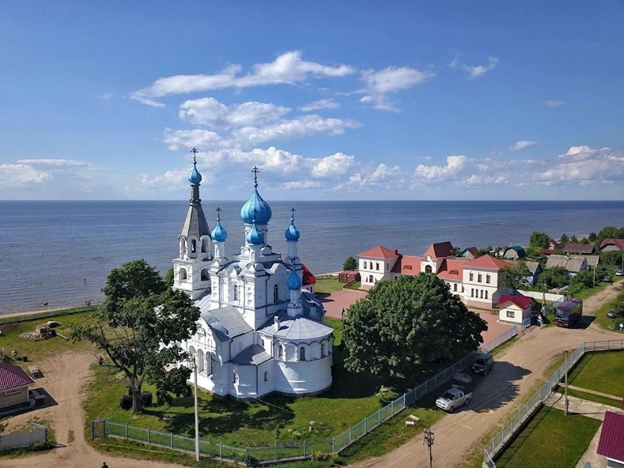
Достопримечательности Гдовского района

Slide 6
Памятник дружине А.Невского д.Самолва, ежегодный исторический фестиваль «Ледовое побоище»

